Slide 1
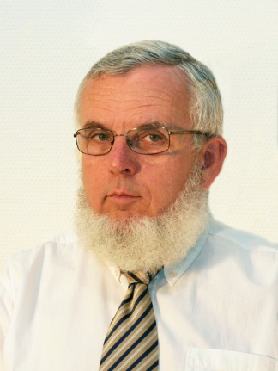
Hangtani alapfogalmak
Segédlet a Kommunikáció-akusztika tanulásához
VIHIAV 035
Augusztinovicz Fülöp
docens
BME Hálózati Rendszerek és Szolgáltatások Tanszék
fulop@hit.bme.hu

Slide 2
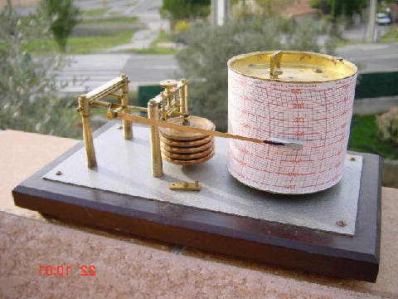
Mi a hang?
a levegő statikus nyomása

Slide 3
A hang
a levegő dinamikus nyomásváltozásai
0,01 Pa
100000 Pa

Slide 4
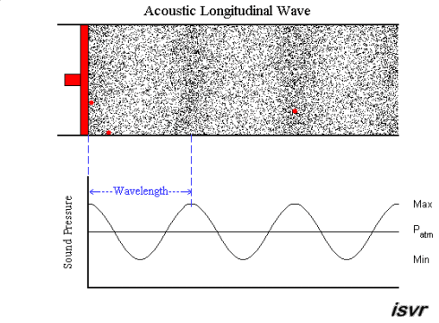
Hogyan keletkeznek a hangok?
gyorsan áramló levegő szabálytalanságai
rezgő felületek által okozott sűrűségváltozás

Slide 5
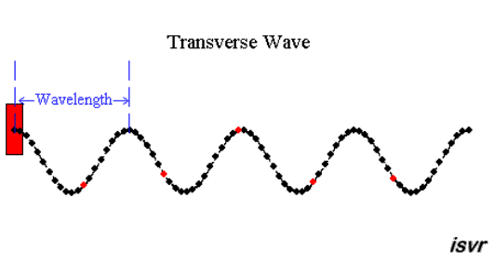
Húrrezgések
Keresztirányú (transzverzális) hullám

Slide 6
Gömbhullám pontforrásból

Slide 7
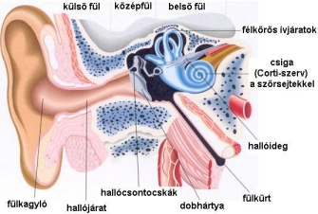
Az emberi fül

Slide 8
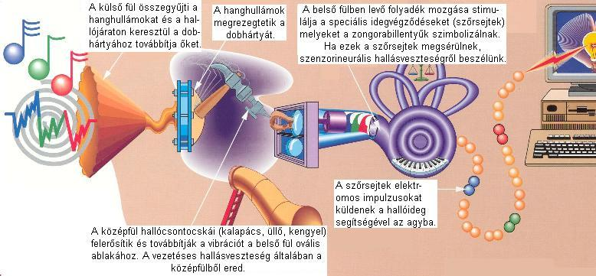
Hogyan hallunk? A hallórendszer működése

Slide 9
Az emberi fül

Slide 10
A Corti-féle szerv

Slide 11
Hogyan hallunk?
http://psych.hanover.edu/JavaTest/Media/Chapter10.html

Slide 12
Mit hallunk? - az emberi hallás határai
fájdalomküszöb
hangerő
hallásküszöb
hangmagasság

Slide 13
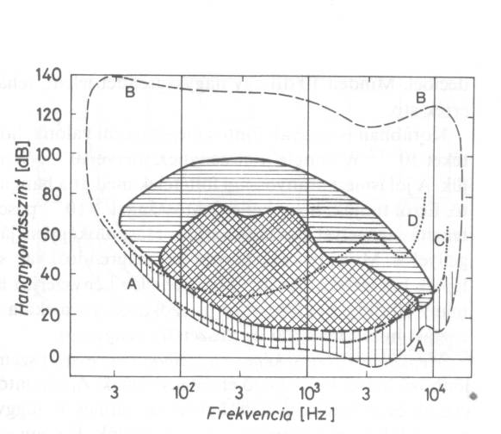
Hallásterület, pontosabban
AA: hallásküszöb
BB: fájdalomküszöb
C: 55 éves ffi hallása
D: iparban sérült dolgozó hallásgörbéje
szaggatott: hangversenyterem alapzaja

Slide 14
A frekvencia fogalma
Periodikus jelenségek: egy folyamat szabályos ismétlődése
Mértéke a periódusidő
Rezgésszám: az időegység alatt lejátszódó periodikus jelenségek száma
Ha hosszú a periódusidő, akkor kicsi a rezgésszám
Rezgésszám: gyakoriság, idegen szóval: frekvencia
Mértékegysége: 1/mp = Hertz
Akusztikában releváns frekvenciák: 20 Hz – 20 kHz
Rádióhullámok: kHz → MHz → GHz

Slide 15
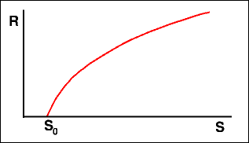
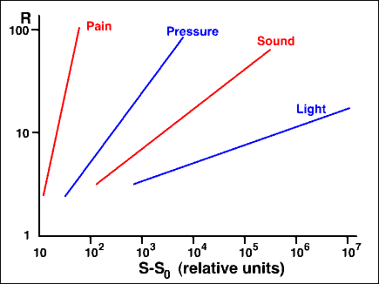
Hatás-érzet összefüggések
pszichikai ráfelelés
fizikai hatás
Weber-Fechner törvény:
Stevens törvény:

Slide 16
Az érzeti ráfelelés törvényeinek összehasonlítása

Slide 17
A hangnyomás és a -szint (azaz a decibel) fogalma
A hangnyomás fogalma: egységnyi felületre ható dinamikus erő
egysége: Pascal per négyzetméter
jele: p
A hangnyomásszint fogalma:

Slide 18
Műveletek decibelekkel
Mi szabad összegezni?
a decibeleket nem!!!
csak a teljesítményeket, azaz a hangnyomások négyzetét!
Számítás lehetőségei:
lépésenként, kalkulátorral
segédgörbével
táblázattal
számítógépi programmal

